Slide 1
IS VS a otevřená data, e-zadávání veřejných zakázek Podzim 2017

Slide 2
Opakování
Co je eGov?
Jak eGov souvisí s IS VS?
Jak se přístup k IS VS vyvíjel ve strategiích IP ČR?
90. léta nekoordinováno, dílčí systémy, kdo co chtěl
1996-2003 snaha o ÚSIS, ale neúspěšná
2003-2006 rozvoj různých IS VS
Po 2006 eGon

Slide 3
eGON
Komplexní elektronizace VS, od 2006
Přeneseně organizmus, vše souvisí se vším
Prsty: CzechPOINT (2007)
Srdce: Zákon o elektronických úkonech a autorizované konverzi dokumentů (2008)
Oběhová soustava: KIVS pro bezpečný přenos dat (rozvoj od 2009 – dat. schránky)
Mozek: ZR – bezpečné a aktuální databáze (2012)
+ Portál veřejné správy (2003)
„eGON je, stejně jako eGovernment, vstřícný, jednoduchý a funkční“ (eGON jako symbol eGovernmentu)
závazek vlády co nejvíc e-alternativ služeb občanům a podpora motivace je využívat bez rušení tradiční formy

Slide 4
Klaudie
Od 2011 eGon už není osamocený
Cíl Klaudie: „Má jako nová partnerka eGONa (…) zajistit, aby byly ICT projekty nejen efektivnější a levnější, ale aby také umožnily přechod od současného stavu blížícího se správě majetku k modelu poskytování a odebírání služeb.“ (Ministerstvo vnitra představilo Klaudii, nový symbol eGovernmentu)
Snaha o efektivitu a funkčnost se snižujícím se rozpočtem
eGovernment cloud ČR 2015-2020 – nyní plán, pak analýzy (legislativní, ekonomické…), přechod IS (soukromý X komerční cloud) – standardizace, IS na totéž, bezpečnost, nedostatek odborníků, soustředění na obsah

Slide 5
CzechPoint
Terminál = pro komunikaci s VS, poskytující ověřené údaje vedené v centrálních registrech
Cílem zrychlit a zpřístupnit služby občanům – asistované jedno místo pro všechny agendy s písemnými dokumenty
„obíhají data, ne občan“
Pilotní spuštění 28. 3. 2007, plné 1. 1. 2008
V současnosti přes 7000 (úřady, pošty, zastupitelství, notáři, kanceláře Hospodářské komory), již stabilní
Bohaté služby, ale ne na všech všechny, @office, @home, e-shop
Problémy hl. SW podporující především MS, nedostatek profesionálnosti na poštách, průhlednost řízení

Slide 6
Legislativa – cesta k eGov Act
1999 SPI
2000 ISVS, e-podpis
2004 některé služby inf. spol.
2005 e-komunikace (telekomunikace, vč. Data retention, zodpovědnost Česky telekomunikační úřad)
2008 zákon o e-úkonech, osobních číslech a autorizované konverzi dokumentů (od 1.7.2009), tzv. eGov. Act
E-komunikace G2C, G2B i G2G + vedení e-spisů
Datové schránky (příště) a autorizovaná konverze dokumentů

Slide 7
Zákon č. 365/2000 Sb., o ISVS
Upravuje služby Portálu VS – nejen pro zpřístupňování informací, ale i pro komunikaci
Důraz na vzájemné propojení IS VS, VS i samosprávy (tam omezení kapacitami)
Správci IS VS musí předávat data do: IS o datových prvcích a IS o ISVS
Ověřování výstupů z IS VS viz CzechPOINT
Od 1. 1. 2008 weby státní správy přátelské pro osoby se zdravotním postižením (blind-friendly)
2008 strategie vytvoření technologických center pod eGon centry na krajích a obcích s rozšířenou působností, koordinace a vzdělávání v eGov => Institut pro místní správu (dnes Institut pro veřejnou správu Praha)

Slide 8
Co je KIVS?
Nutné pro efektivní výměnu dat
KIVS je „jednotný systém technické, síťové, aplikační, bezpečnostní a organizační struktury související s hlasovou i datovou komunikací všech orgánů veřejné moci, ale i dalších subjektů mimo ni“ (E-Government - KIVS, 2007) => referenční sdílené a bezpečné rozhraní

Slide 9
IS VS
Portál VS ČR
Czech POINT
ARES – subjekty i osoby
Český statistický úřad
Český úřad zeměměřičský a katastrální
Statistiky Ministerstva vnitra ČR => co se s tím dá dělat? Např. Kde jsme
Registr a adresář knihoven MK
Seznam držitelů datových schránek
IS o datových prvcích
IS o ISVS – bohatý popisný zdroj

Slide 10
IS VS – pro instituce nejen VS a občany
Datové schránky – příště; Jak se líbí? A co „webová aplikace, která umožňuje interaktivním způsobem seznámení s funkcemi a uživatelským rozhraním webového portálu datových schránek“?
Knihovna připravované legislativy
Poslanecká sněmovna – dokumenty – sněmovní tisky
Centrální evidence dotací ze státního rozpočtu – některé záznamy dost neúplné

Slide 11
Elektronizace veřejných zakázek
VZ = I částečně hrazeno z veřejných prostředků (limity v zákoně o VZ) – zboží, stavební práce, služby
Nelze diskriminace, nutná transparentnost
§ 30 Výjimky pro podlimitní veřejné zakázky, písm. h) „ na nákup knih a jiných informačních zdrojů do knihovních fondů“
Zveřejnění ve Věstníku veřejných zakázek (vše) + Úřední věstník Evropské unie (jen nadlimitní) - §212
Obvykle i web zadavatele, systémy např. E-ZAK, eGordion…

Slide 12
E-služby
Informování, transakce, participace
Různé formáty a dostupnost
Ne vše vyhledatelné přes Google
Zájem některých institucí (správa a samospráva) o otevírání
Využití rozšířených prostředí, např. YouTube pro videozáznamy zasedání zastupitelstev
Využití vlastních webů, např. stránky měst Velké Opatovice, Praha…
Využití vlastních projektových webů, např. Otevřené město – Nové město na Moravě, Participativní rozpočet Brno…
Příklady dobré praxe eGov v EU

Slide 13
Od ISVS k základním registrům
IS VS nespolupracují, duplikované informace
Zaznamenané e-informace pro VS musí být správné, aktuální, úplné, spolehlivě vedené, a tedy věrohodné
Proto vytvořeny, zabezpečeny a celou VS společně využívány informace v registrech VS – referenční datové zdroje
Jeden z klíčových plánovaných (2006) registrů hospodářský zahrnující všechny související, např. živnostenský, obchodní, registr ekonomických subjektů ČSÚ a další menší
Zákon č. 111/2009 Sb., o základních registrech
Plán přípravy nedodržen, spuštění až 1. 7. 2012

Slide 14
Systém základních registrů
ROB (registr obyvatel) – o občanech a cizincích s povolením k pobytu
ROS (registr osob) – o PO, podnikajících FO, OVM i nekomerčních subjektech (OS, církve…)
RUIAN (registr územní identifikace, adres a nemovitostí)
RPP (registr práv a povinností) – referenční o působnosti OVM, mj. oprávnění, informace o změnách v údajích ap.
IS ZR (informační systém základních registrů) – rámec pro fungování 4 ZR
ORG – převodník
Správa základních registrů (úřad pro provazby)

Slide 15
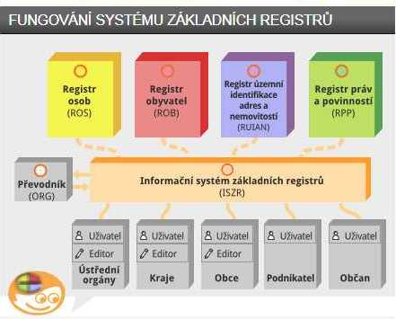
Definice IS ZR
IS ZR = referenční rozhraní
Komplexní služby definované v katalogu eGON služeb, pro všechny subjekty s ohledem na oprávnění
Publikuje služby ZR
Ověřuje oprávnění pro přístup
Zaznamenává a ukládá všechny logy
Rozhraní na technologii KIVS
Určeno pro VS

Slide 16
Strategický rámec rozvoje eGovernmentu 2014+
Úpravy od 2012, postupně osekávání a ztráta návazností
Snaha o modernizaci a zvýšení efektivity VS pomocí eGov, na úrovni státu, krajů i obcí, kde efektivní zapojit komerci, propojení datových fondů
Cíle: základní registry (ZR), univerzální kontaktní místo, bezpečná e-komunikace G2G a G2C, služby pro informační společnost (eHealth, eGov, eKomerce), digitalitace dokumentů a archivace, vč. knihoven
Dílčí cíl = plně elektronická podání: např. do 2020 min. 85 % podání vůči VS plně elektronicky, bez doložení údajů v IS VS, bez ohledu na místní a věcnou příslušnost, samoobslužně či asistovaně
Elektronické identity občanů (rozšíření datové schránky, identifikátory…) a LTP neřešeny dál, jen souhrn a náznaky

Slide 17
Obsah rámce eGov
Hl. čtyřvrstvá architektura => propojování IS VS, elektronizace, zefektivnění, Cloud Computing
Služby veřejné správy, např. výměna OP
Sdílené služby informační společnosti, např. zaručené podání
Služby ICT platforem, např. hostingové služby národního centra
Služby datové a komunikační infrastruktury, např. klientská přípojka z mobilní lokace
Kmenové projekty + jejich vazby – budeme řešit s IS VS

Slide 18
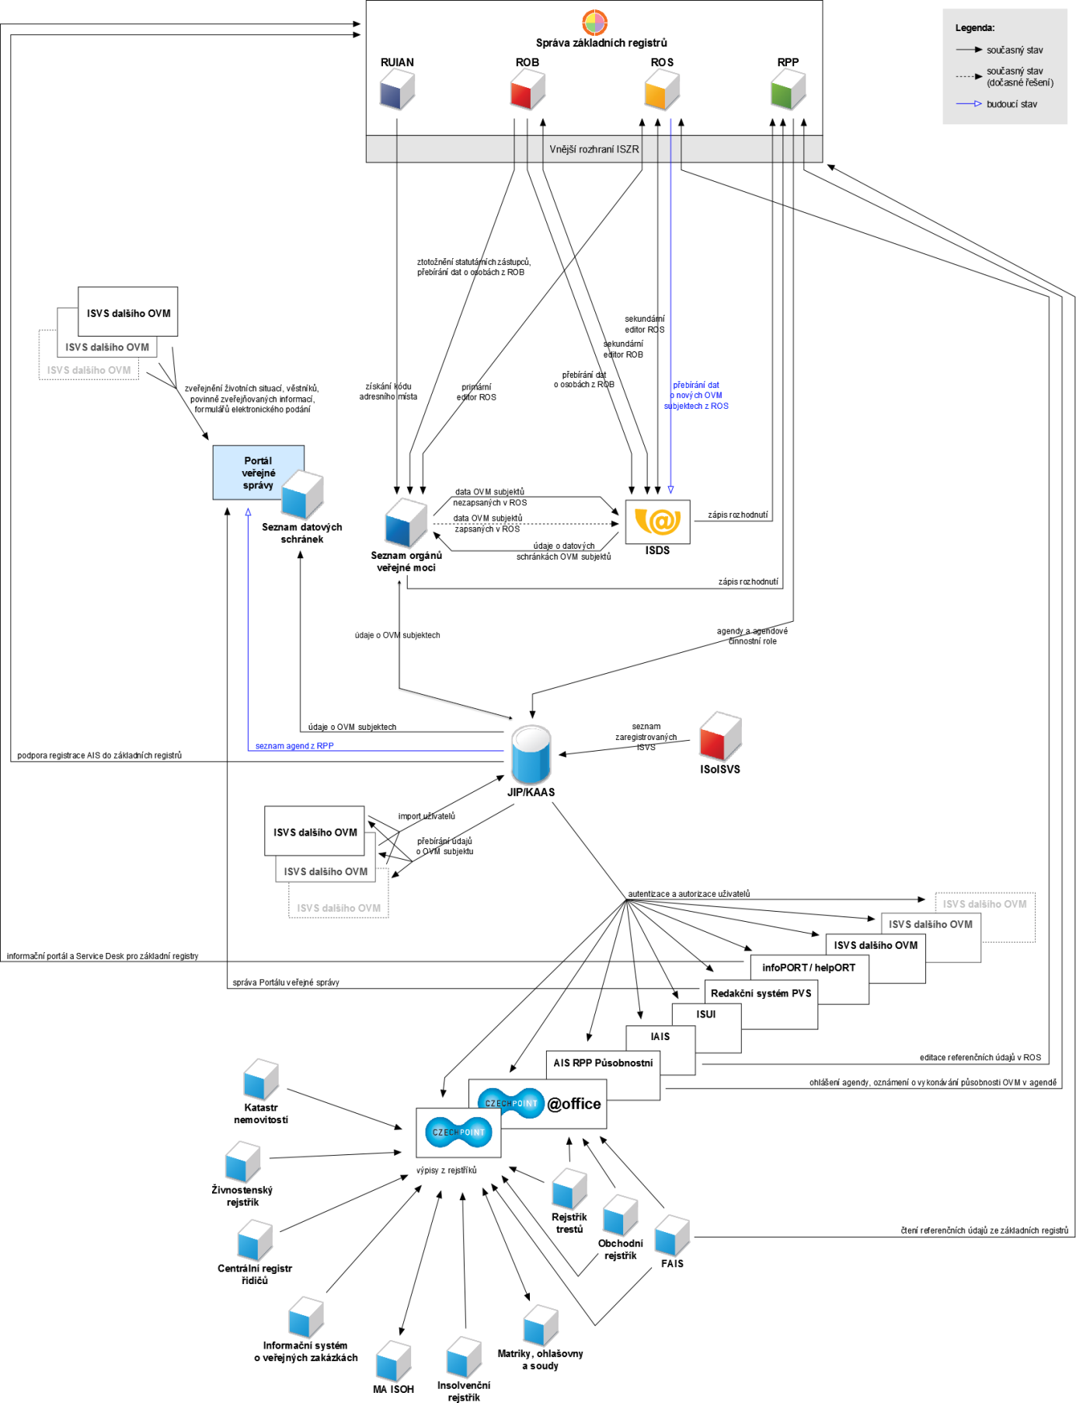
Co z toho vylezlo?
Kmenové projekty eGovernmentu a jejich vazby (Strategický rámec rozvoje eGovernmentu 2014+)

Slide 19
Podpora otevřeného přístupu k informacím VS
Koncepce katalogizace otevřených dat VS ČR + Metodika publikace otevřených dat veřejné správy ČR
Sada doporučení vázaná na akční plán EU přenesený do ČR 2012 (+ plán na 3-5 let, zpožděný)
Projekt Implementace strategií v oblasti otevřených dat veřejné správy ČR 1. 2. 2015 – 30. 11. 2015
Idea ekonomického pozitiva dat ze SS (až 40 miliard Eur ročně)
Doklad realizace politiky a nakládání s veřejnými prostředky (mj. proti korupci a posílení aktivního občanství)
Dána základní a navazující úroveň
Problém s geodaty (INSPIRE)
Nutné legislativní změny (hl. z. o SPI), aby bylo povinné + forma k harmonizaci

Slide 20
Otevřená data dle MV ČR
Datové sady zveřejněné na internetu:
úplná,
snadno dostupná + strojově čitelná při vynaložení minima možných nákladů,
používající standardy s volně dostupnou specifikací,
zpřístupněna za jasných podmínek užití s minimem omezení
Požadavky na užití (viz CC):
neomezují ve způsobu použití,
opravňují k dalšímu šíření,
musí být uveden autor dat (i při dalším šíření),
při dalším šíření ostatní stejná oprávnění s daty nakládat

Slide 21
Charakteristiky otevřených dat (v souladu s Open Knowledge Foundation stanovila Sunlight Foundation)
úplnost: maximální možný rozsah, lze dát zákonem
primární: zveřejněna původcem, např. referenční údaje ze ZR, data z IS VS, agregovaná data, kde nelze primární (např. výsledky voleb) nebo statistiky nad primárními (na ně odkaz)
zveřejnění bez odkladu, stálá dostupnost při vynaložení minima nákladů pro získání
snadná dostupnost, strojová čitelnost, otevřené standardy (=> libovolné využití)
zpřístupnění za jasných podmínek s minimem omezení, neomezující přístup (diskriminace)

Slide 22
Přínosy katalogu otevřených dat VS
Usnadnění přístupu k datům veřejné správy => využitelnost, centrální místo, ale ne výhradní, informace o lokaci a postupu získání dat
Vytvoření předpokladu pro snazší opětovné použití dat veřejné správy => nejen G2C a G2B, ale i G2G
Vytvoření předpokladu pro využívání otevřených propojitelných dat (linked data) => z různých zdrojů, vč. vazby na vlastní pro hledání skrytých souvislostí, poskytovatel zveřejní primární data a propojení na sekundární (ne jejich správa) nutné otevřené standardy (W3C)
Vytvoření předpokladu pro dosažení vyšší transparentnosti veřejné správy

Slide 23
Role pro Datový katalog
správce DK: MV ČR
provozovatel DK: zajištění chodu a údržby, SW/HW a bezpečnost
poskytovatel dat: jakýkoli orgán VS s kompetencí či povinností zveřejňovat, příp. správce IS VS, rozhoduje o podmínkách zveřejnění a pověřuje kurátora správou dat
kurátor dat: osoba zajišťující zveřejnění a údržbu záznamů, vč. klasifikace a vazby na ISDP a IS o ISVS
redaktor: obsahová kontrola záznamů (ověření korektnosti záznamu ve všech polích), komunikace s poskytovateli dat a označení záznamu pro zveřejnění, v působnosti MV ČR
koncový uživatel: vyhledává záznamy a dává podněty správci k novým či revizi, lze i bez registrace a zdarma

Slide 24
Postup katalogizace
Rozhodnutí, zda data určená veřejnosti => forma zveřejnění (formát, přístup k datům, zajištění aktuálnosti)
Export do formátu (doporučeno na XML/RDF) a publikace dat (snadná nalezitelnost, např. odkaz z homepage) => vyplnění povinných atributů záznamu
Provázání s ISDP a IS o ISVS
Manuální katalogizace a redakce záznamů (jen část automatizovaně podpořena)
katalogizace v ČJ a AJ (evropský DK – Publicdata.eu)
část údajů kurátor, část redaktor
plánování využití EUROVOC (oblasti/obory činnosti) a CZ-NACE (ekonomické činnosti)

Slide 25
Typy dat a formátů
Nejdříve data povinně zveřejněná dle zákonů a statistická, z výkazů a přehledů, z rejstříků (pokud veřejná), prostorová
Vhodné vyjít ze statistik návštěvnosti a žádostí dle 106 (o co zájem)
Nutná právní analýza, co a jak lze zveřejnit => primární, anonymizovaná, agregovaná => stanovení licencí (příklady), ty nutné zveřejnit s daty
Licence ideálně pro libovolné využití, ne/komerční, spojitelná, transformovatelná, zahrnutá do vlastních databází...
Preferovaný XML/RDF formát, otevřený (volně dostupná specifikace) pro možnost tvorby vlastních aplikací, až při nenalezení vhodného formátu lze vytvořit vlastní
V metodice popsány ne/vhodné formáty a možnosti jejich použití

Slide 26
Kvalita a bezpečnost DK
Kvalitativní ukazatele: unikátnost záznamů, úplnost DK, relevance záznamu, správnost a úplnost, platnost odkazu na data, shoda vyplněných a odkazovaných dat, správnost klasifikace
Pro kontrolu kvality zapojeni uživatelé (zpětná vazba, ne úpravy) + strojové učení
Bezpečnost technická + organizační (vyškolení)
Bezpečnostní politika vytvořená při implementaci, podstatná přesnost a aktuálnost pro kvalitu a důvěryhodnost + zajištění integrity a dostupnosti obsahu (obnovení do stavu max. 1 hod. před událostí, možnost určení původce změn)
Jednotný identitní prostor (JIP) pro jednoznačnou autentizace uživatelů IS VS, před zavedením lze využít kvalifikované certifikáty (každý pracovník VS oprávněný jako kurátor)

Slide 27
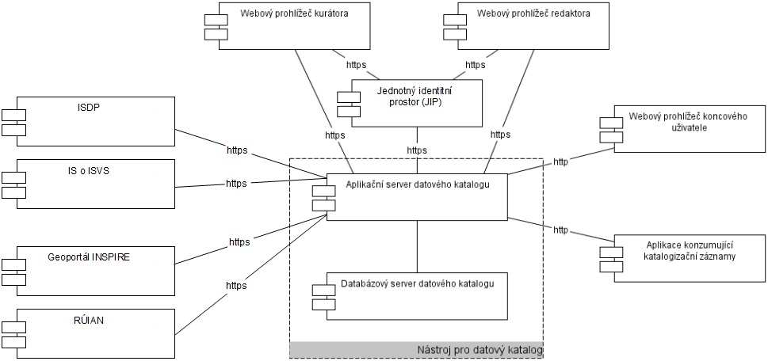
Softwarová architektura nástroje pro katalogizaci dat

Slide 28
Linked (open) data
Konkrétní i abstraktní objekty reálného světa přidělena neměnná URI (jednoznačné identifikátory)
Striktní dodržování HTTP URI, při přístupu strojově čitelný formát RDF pro data s propojením na jiné objekty (souvislosti)
Přispět spojením může kdokoli, v tvrzeních lze vyhledávat jako dnes v dokumentech, ale přesněji
Datový model RDF = graf, kde uzly = objekty (URI) a údaje (texty, čísla...), hrany = propojení
Typy hran definovány v slovníku (ontologii) – struktura dat a sémantika

Slide 29
Čísla předpokládané realizace
7301 OVM různého počtu záznamů, do malé (řádově jednotky záznamů) patří i větší části obce, MŠ, ZŠ, SŠ a profesní komory
Průměrná doba:
Vytvoření záznamu kurátorem, vč. oprav 90 min.
Redakce 1 záznamu, vč. oprav 30 min.
Kurátor/redaktor cca 25 tis. Kč, vč. osobního ohodnocení, tj. 34 550 Kč měsíčně hrubého

Slide 30
Zajímavé odkazy
Národní katalog otevřených dat + Registr smluv
EU projekt COMSODE pro platformu a metodiky open data
Fórum expertů Otevrenadata.cz
Iniciativa OpenData.cz (neaktualizována)
Soutěže: Hackathon a Soutěž o nejlepší aplikaci nad otevřenými daty

Slide 31
Otázky
Co je eGovernment?
Vztahy kterých subjektů eGovernment zasahuje?
Jaké znáte služby eGovernmetu? Jaké jste si vyzkoušeli?
Co jsou symboly eGovernmentu?
Co řeší zákon o e-komunikacích?
K čemu slouží Portál VS?
Najdu, kde je nejbližší CzechPOINT? Jak?
Když chci zjistit bližší informace o ekonomickém subjektu, se kterým chci navázat spolupráci, co použiji?
Zjistím majitele konkrétního bytu? Jak?
Zjistím, jak má vypadat změna autorského zákona a jak daleko je proces jejího schvalování? Kde?
Kde zjistím, jako služby mohu chtít od okolních obecním a podobných úřadů?

Slide 32
Zdroje
E-Government [online]. Archiv stránek bývalého Ministerstva informatiky [cit. 2012-02-10]. Dostupné z: http://aplikace.mvcr.cz/archiv2008/micr/egovernment/default.htm
E-Government – KIVS (6. díl). ISVS.CZ. [online]. 22. 8. 2007 [cit. 2014-09-26]. Dostupné z: http://www.isvs.cz/e-government-kivs-6-dil/
Koncepce katalogizace otevřených dat VS ČR
Metodika publikace otevřených dat veřejné správy ČR
MV ČR. eGON jako symbol eGovernmentu - moderního, přátelského a efektivního úřadu. Ministerstvo vnitra České republiky. [online]. © 2014 [cit. 2014-09-26]. Dostupné z: http://www.mvcr.cz/clanek/egon-93.aspx
MV ČR. Klaudie – od správy majetku k modelu poskytování a odebírání služeb. Ministerstvo vnitra České republiky. [online]. © 2014 [cit. 2014-09-26]. Dostupné z: http://www.mvcr.cz/clanek/klaudie-od-spravy-majetku-k-modelu-poskytovani-a-odebirani-sluzeb.aspx?q=Y2hudW09Mg==
MV ČR. Co poskytuje CzechPOINT. CzechPOINT [online]. © 2014 [cit. 2014-10-1]. Dostupné z: http://www.czechpoint.cz/web/index.php?q=node/23
NOVÁK, Pavel. Ministerstvo vnitra představilo Klaudii, nový symbol eGovernmentu. Ministerstvo vnitra České republiky [online]. © 2014 [cit. 2014-10-1]. Dostupné z: http://www.mvcr.cz/clanek/ministerstvo-vnitra-predstavilo-klaudii-novy-symbol-egovernmentu.aspx
Otevřená data. MV ČR [online]. 22. 6. 2015 [cit. 2015-10-29]. Dostupné z: http://www.mvcr.cz/clanek/otevrena-data.aspx
PETERKA, Jiří. Kolik budou stát základní registry? Lupa [online]. 25. 7. 2011 [cit. 2014-9-06]. ISSN 1213-0702. Dostupné z: http://www.lupa.cz/clanky/kolik-budou-stat-zakladni-registry/

Slide 33
Zdroje
1213-0702
POLČÁK, Radim. Právo na internetu: spam a odpovědnost ISP. Vyd. 1. Brno: Computer Press, 2007, v, 150 s. ISBN 978-80-251-1777-4.
REICHL, Jiří. Schválen návrh novely zákona o základních registrech a novely krizového zákona. Ministerstvo vnitra České republiky. [online]. 2010 [cit. 2014-09-26]. Dostupné z: http://www.mvcr.cz/clanek/schvalen-navrh-novely-zakona-o-zakladnich-registrech-a-novely-krizoveho-zakona.aspx
SLÁMOVÁ, Hana. SIKP Přednáška X a, e-Government. Hana Slámová [online]. 2009 [cit. 2014-09-26]. Dostupné z: http://hasl.slamow.com/content/view/195/75/
Strategický rámec rozvoje eGovernmentu 2014+, verze z 11.2.2014; odesláno do meziresortního připomínkového řízení. Dostupné z: http://webdocuments.site44.com/mv-strategickyramecegov2014/export_rack9gab62u2_a_MPR.zip
ŠPAČEK, David. EGovernment: cíle, trendy a přístupy k jeho hodnocení. Vyd. 1. V Praze: C.H. Beck, 2012, xix, 258 s. Beckova edice ekonomie. ISBN 978-807-4002-618.
Testovací prostředí. Datové schránky [online]. © 2011 [cit. 2014-10-1]. Dostupné z: http://www.datoveschranky.info/cz/o-datovych-schrankach/testovaci-prostredi-id34697/
Zákon č. 127/2005 Sb., o elektronických komunikacích a o změně některých souvisejících zákonů (zákon o elektronických komunikacích), ve znění pozdějších předpisů
Zákon č. 300/2008 o e-úkonech, osobních číslech a autorizované konverzi dokumentů, ve znění pozdějších předpisů

Slide 34
Děkuji za pozornost.

